Slide 1
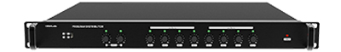
AUDIO DISTRIBUTOR
ADB128
Power Delay 적용으로 투입 시 쇼트노이즈 방지
입출력 채널에 LED신호가 부착되어 현재 상태 확인용이
입력채널수 : 2 CH
출력채널수 : 8 CH
형태 : 랙타입
신호대잡음비 : -70dB 이상
전고조파의율 : 0.1% 아하
주파수응답 : 20Hz~20kHz
사용전원 : DC24V
외형규격(W x H x Dmm : 482 x 44 x 350
입력채널종류 : 오디오
종류 : 오디오분배기
소비전력 : 7.2W
무게 : 3.5kg

